Slide 1





ورشة عمل
الثقة بالنفس
المعلمة /
الصف /
اليوم والتاريخ /

Slide 2



مقدمة
الثقة بالنفس هي الأساس الذي تُبنى عليه شخصية قوية قادرة على التعلّم والنجاح ومواجهة التحديات. وكلما آمنت الطالبة بقدراتها، زاد عطاؤها وارتفع طموحها، وأصبحت أكثر قدرة على التعبير عن نفسها واتخاذ قراراتها بثبات ووعي.
ومن هنا تأتي هذه الورشة لنسلّط الضوء على مفهوم الثقة بالنفس، وأهميتها في حياة الطالبة، وكيف يمكن تعزيزها بالممارسات الإيجابية، والتغلب على المعوّقات التي قد تضعفها، لننطلق جميعًا نحو التميّز بثقة وإيجابية.

Slide 3
الهدف العام
تعزيز ثقة الطالبات بأنفسهن، وتنمية وعيهن بقدراتهن، ومساعدتهن على التعبير عن أنفسهن بإيجابية داخل المدرسة وخارجها.

Slide 4
الاهداف التفصيلية
بنهاية الورشة تكون الطالبة قادرة على:
  تعريف مفهوم الثقة بالنفس.
  التمييز بين الثقة بالنفس والغرور.
  اكتشاف نقاط القوة والتميز لديها.
  استخدام عبارات إيجابية لتعزيز ذاتها.
  مواجهة الخجل والخوف من الخطأ.

Slide 5

ما معنى الثقة بالنفس؟
هل الثقة بالنفس تعني أنني لا أخطئ؟

Slide 6

الثقة بالنفس هي إيماني بقدراتي واحترامي لنفسي مع معرفتي أن الخطأ جزء من التعلم.

Slide 7
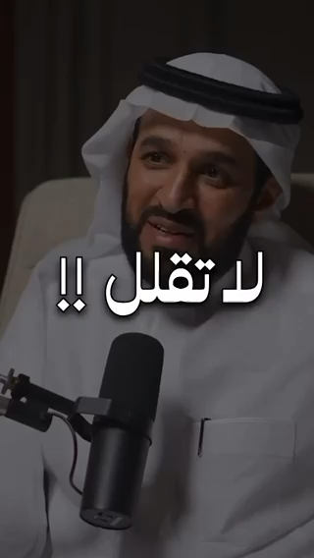

Slide 8
إيمان الإنسان بقدراته ومهاراته وقيمته الذاتية، وشعوره بالرضا عن نفسه، وقدرته على التعبير عن آرائه واتخاذ قراراته دون خوف مفرط من الخطأ أو من نظرة الآخرين، مع تقبّل نقاط القوة ونقاط الضعف والعمل على تطويرها

Slide 9



خصائص الطالبة الواثقة بنفسها
تتقبل النقد البنّاءولا تقارن نفسها بالآخرين
تتحدث وتعبّر عن رأيها باحترام
تحاول ولا تخاف من الخطأ

Slide 10
الفرق بين الثقة بالنفس والغرور:
الثقة بالنفس:
تقدير الذات مع احترام الآخرين
الغرور:
تعالٍ على الآخرين وعدم الاعتراف بالخطأ

Slide 11

الثقة بالنفس لا تعني الكمال، بل تعني المحاولة والإيمان بالقدرة على التعلّم والنمو

Slide 12

نشاط:
أمامك ورقة أذكري موقفاً أو مهارة تفتخري بها
  أشياء أجيدها
  مهارة أفتخر بها
  موقف نجحت فيه

Slide 13
معوّقات الثقة بالنفس
خمني الاشياء التى قد تعيق ثقة الشخص بنفسه؟

Slide 14
معوّقات الثقة بالنفس
هي العوامل التي تُضعف شعور الطالبة بقيمتها وقدرتها على النجاح، وتؤثر على أدائها وتفاعلها داخل الصف وخارجه

Slide 15
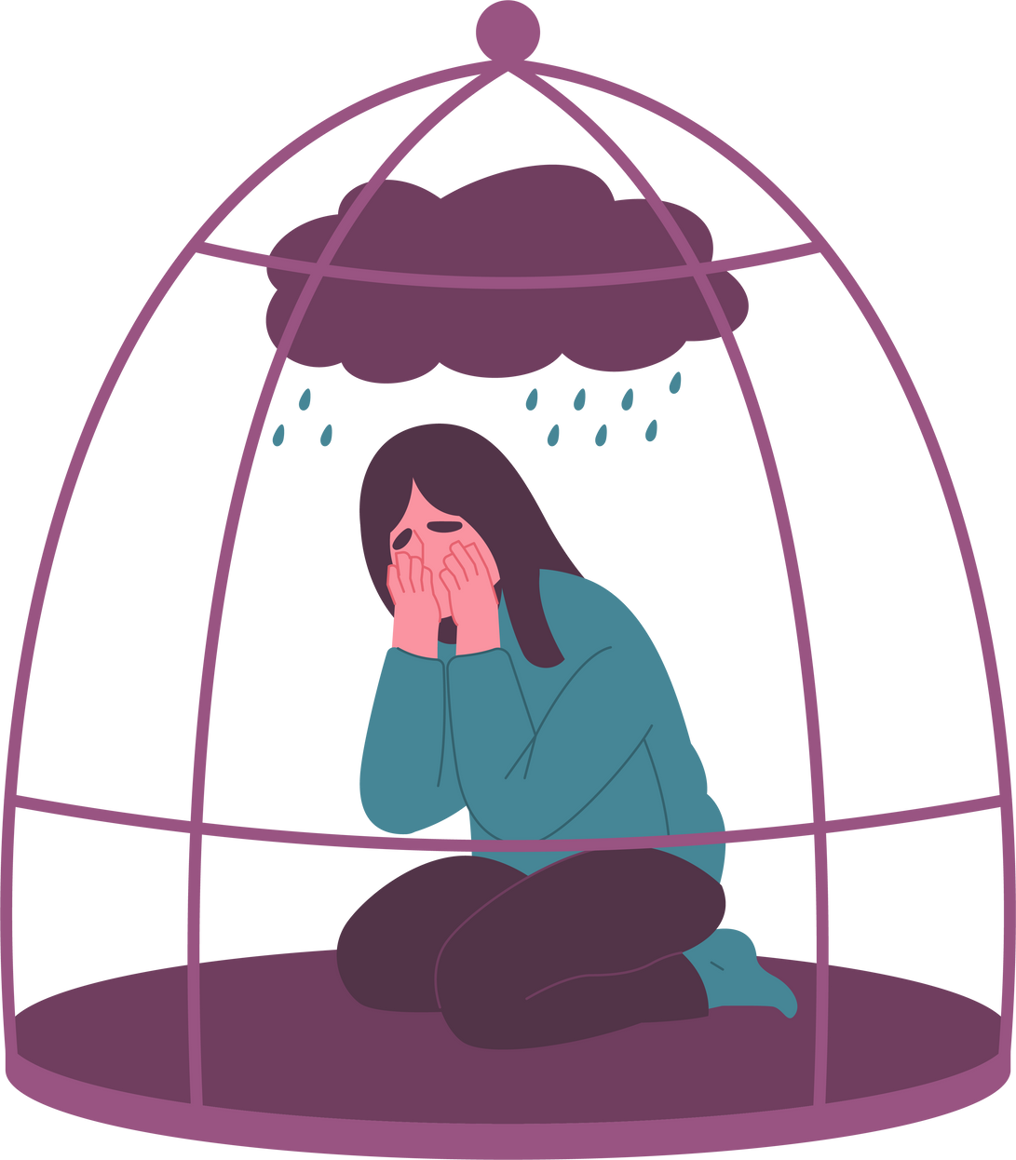
معوّقات الثقة بالنفس
  الخوف من الخطأ
الاعتقاد بأن الخطأ فشل، وليس فرصة للتعلّم.
  المقارنة بالآخرين
مقارنة النفس بزميلات أكثر تفوقًا أو ظهورًا، مما يولّد الإحباط.
  الكلام السلبي للنفس
ترديد عبارات مثل: أنا لا أستطيع – أنا ضعيفة –سأفشل.

Slide 16
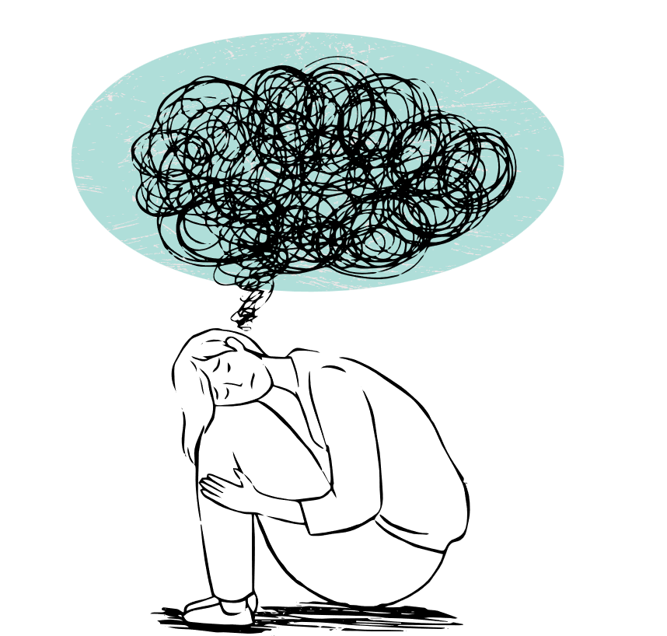
. النقد القاسي أو المستمر
سواء من الأسرة أو المدرسة أو الأصدقاء دون دعم أو توجيه.
التجارب السلبية السابقة
مثل الإخفاق المتكرر أو السخرية أمام الآخرين.
الخجل الزائد والخوف من نظرة الآخرين
مما يمنع الطالبة من المشاركة والتعبير عن رأيها.
غياب التشجيع والدعم
عدم سماع كلمات تحفيزية أو تقدير الجهد المبذول.

Slide 17

كيف نتغلب على هذه المعوّقات؟
  تقبّل الخطأ كجزء من التعلّم.
  التركيز على نقاط القوة والإنجازات.
  استخدام عبارات إيجابية مع النفس.
  طلب الدعم عند الحاجة.
  الإيمان بأن لكل إنسان قدرات مختلفة.

Slide 18
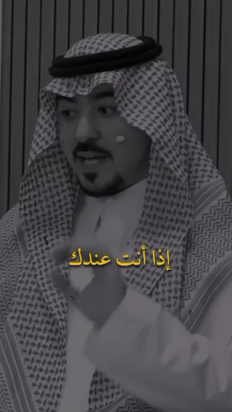

Slide 19

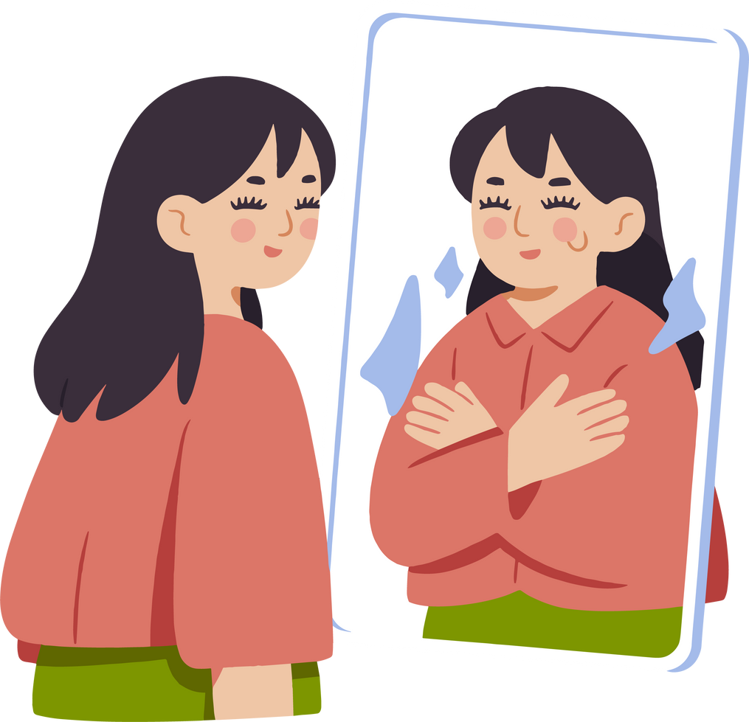
ختاماً
  في الختام، تذكّري أن الثقة بالنفس ليست موهبة نولد بها، بل مهارة نكتسبها بالممارسة، وكل واحدة منكن تملك قدرات تميّزها وتجعلها قادرة على النجاح والإنجاز.
  آمني بنفسك، جرّبي، لا تخافي من الخطأ، واجعلي ثقتك بذاتك رفيقتك في كل خطوة من حياتك.

